Slide 1

Leidy Beltrán
cliente

Slide 2
Actividad económica dela empresa
Ciiu 9602: Peluquería y otras actividades de belleza

Slide 3
Objetivo de la pagina
Mostrar ampliamente los servicios ofrecidos y así poder llegar a una mayor cantidad clientes, reservar citas de valoración o de servicio por medio de WhatsApp.

Slide 4


MARCA (LOGOTIPO)

Slide 5
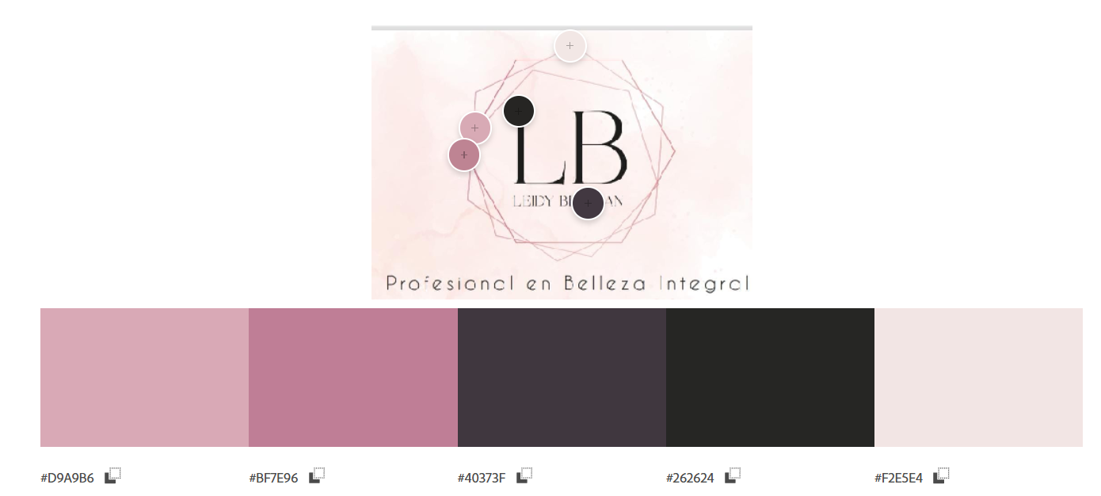
COLORES CORPORATIVOS(PALETA DE COLORES)
https://color.adobe.com/es/

Slide 6
TIPOGRAFIA (FAMILIA DE FUENTES)
https://fonts.google.com/
Títulos : https://fonts.google.com/specimen/Winky+Sans
Subtítulos y cuerpo: https://fonts.google.com/specimen/Righteous
texto: https://fonts.google.com/specimen/Barlow+Condensed

Slide 7
MISION VISION VALORES DE LA EMPERESA
Misión: "Mi misión es transformar los rituales de belleza en experiencias personalizadas y relajantes, llevando la excelencia del salón directamente a tu hogar. Me comprometo a potenciar la confianza y el bienestar de cada cliente a través de servicios profesionales y adaptados a su estilo de vida, ofreciendo comodidad sin sacrificar la calidad, la calidez humana ni la atención detallista. Cada sesión busca no solo embellecer, sino también crear un momento único de autocuidado y renovación."

Slide 8
MISION VISION VALORES DE LA EMPERESA
Visión:
"Aspiro a ser la marca líder en servicios de belleza a domicilio, reconocida por innovación, cercanía y profesionalismo. Mi visión es revolucionar la industria de la belleza móvil, haciendo accesible un lujo personalizado para todos, mientras construyo una comunidad que prioriza el bienestar integral. En el futuro, planeo expandir mi impacto con un equipo comprometido, prácticas sostenibles y tecnología que facilite la reserva de experiencias únicas, posicionándome como sinónimo de confianza, calidad y cuidado auténtico en cada hogar."

Slide 9
MISION VISION VALORES DE LA EMPERESA
Personalización y empatía 💖"Entendemos las necesidades únicas de cada cliente y adaptamos nuestros servicios para reflejar su estilo, preferencias y ritmo de vida.“
Excelencia profesional ✨"Trabajamos con altos estándares de calidad, formación constante y uso de productos premium, garantizando resultados impecables en cada servicio.“
Comodidad y flexibilidad 🕒"Priorizamos tu tiempo y espacio: puntualidad, adaptación a horarios y soluciones prácticas para que disfrutes de la belleza sin estrés.“
Innovación y creatividad 🌟"Incorporamos tendencias, técnicas vanguardistas y tecnología para ofrecer experiencias frescas y memorables, manteniéndonos a la vanguardia del sector.“
Integridad y transparencia 🤝"Honestidad en precios, recomendaciones y procesos. Construimos relaciones basadas en confianza y respeto mutuo.“
Bienestar integral 🌿"Promovemos el autocuidado como un ritual esencial, combinando belleza exterior con momentos de relajación y renovación interior.“
Sostenibilidad consciente 🌎"Optamos por productos ecoamigables, reducimos residuos y apoyamos prácticas responsables con el medio ambiente y la comunidad.“
Cercanía humana 💬"Somos más que un servicio: creamos conexiones genuinas, escuchamos activamente y celebramos la diversidad de cada persona."

Slide 10
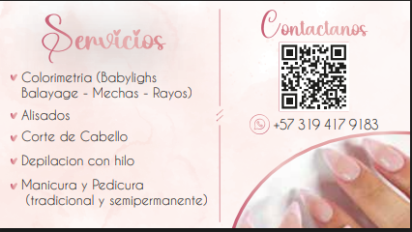
PRODUCTOS Y SERVICIOS

Slide 11
COMPETECIA (TOMAR PANTALLAZOS) A DOS PAGINAS
https://xn--uasadomiciliomedellin-cbc.com/
https://www.mimanicurista.com/

Slide 12
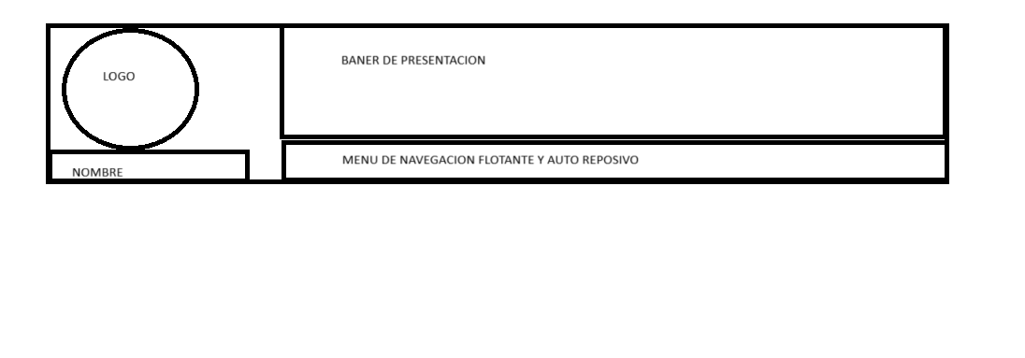
HEADER COMO LO QUIERE EL CLEINTE

Slide 13
REDES SOCIALES (MINIMO TRES)
Whatsapp:
Instagram:

Slide 14
HUBICACION (MAPA)
Todo Medellín y área metropolitana

Slide 15
FORMULARIO
Formulario de contacto y reservas de citas

